Slide 1
Острая гнойная хирургическая инфекция
2020 г
Профессор П.П. КУРЛАЕВ

Slide 2
Хирургическая инфекция
Группа заболеваний
(инфекционных процессов), возникающих в результате внедрения и размножения микроорганизмов и требующих хирургического вмешательства

Slide 3
Хирургическая инфекция
раневые инфекции, связанные с попаданием микроорганизмов в рану

Slide 4
Вирулентный
микроорганизм
Восприимчивый
макроорганизм
Внешняя среда
Инфекционный процесс
Гнойное заболевание

Slide 5
Распространенность гнойных заболеваний
70% обращений в п-ку
1/3 больных в стационаре
Большинство послеоперационных осложнений
Более половины умерших после операций

Slide 6
Распространенность гнойных заболеваний среди детей
50% хирургических коек
80% послеоперационной летальности

Slide 7
Причина гнойной инфекции
Наиболее часто эндогенная инфекция
Экзогенная инфекция – при повреждениях, микротравмах

Slide 8
Пути распространения инфекции в организме
Контактный путь
Лимфогенный путь
Гематогенный путь

Slide 9
Местные изменения при инфекции
микроорганизм
Артериальная
гиперемия
ткань
воспаление
Венозный стаз
Изменение
кровообращения
Воспалительный
инфильтрат

Slide 10
Отек при воспалении
Воспаление, гипоксия,
выделение гистамина,
токсинов
Повышение
сосудистой
проницаемости
Паретическое
расширение сосудов
Микроорганизмы
выделяют факторы
проницаемости
Повышение
онкотического
давления
Ацидоз, распад белков

Slide 11
Местные изменения при инфекции
Грануляционная ткань
Воспали-
тельный
инфильтрат
Белковый
экссудат
Лейкоциты,
макрофаги
микроорганизмы

Slide 12
Местные изменения при инфекции
Отек, некроз, гиперемия,
боль,T, нарушение
функции

Slide 13
Функции воспалительного очага
1. Локализующая,
барьерно-фиксирующая
2. Уничтожения бактерий
3. Очищения
4. Восполнения дефекта

Slide 14
Воспаление
Гипергический тип
Нормергический тип
Гиперергический тип
Резистентность ткани к инфекции (хорошее кровоснабжение, высокая возможность регенерации)

Slide 15
Хирургическая инфекция (история)
Доантибиотический период (стрептококки, диплококки)
Эра появления антибиотиков (стафилококки)
Современный период (грам−
микрофлора,неклостридиальные
анаэробы

Slide 16
Особенности хирургической инфекции на современном этапе
Смена возбудителя
Вялотекущее течение заболеваний
Склонность к хронизации
Открыты новые св-ва микроорганизмов
(персистентные св-ва, био пленки, микробные сообщества)

Slide 17
Новые виды микроорганизмов
Нанобактерии – на оболочках
живых клеток и синтез минеральных веществ
2. Вироиды –нет белка, только нуклеиновая кислота
3. Прионы – активные белки, губко-образная энцефалопатия

Slide 18
Классификация хирургической инфекции
острая
хроническая
Специ-
фичес-
кая
Неспе-
цифи-
ческая
Специ-
фичес-
кая
Неспе-
цифи-
ческая

Slide 19
Классификация хирургической инфекции
Классификация хирургической инфекции
Острая неспецифическая
Гнойная
Гнилостная
Анаэробная
(неклостри-диальная)
О. мастит, абсцесс,
флегмона, фурункул,
панариций, рожа,
гидраденит и др.

Slide 20
Классификация хирургической инфекции
Классификация хирургической инфекции
Острая специфическая
Столбняк
Сибирская язва

Slide 21
Классификация хирургической инфекции
Классификация хирургической инфекции
хроническая неспецифическая
Хронический мастит, хронический абсцесс,
хронический парапроктит и др.

Slide 22
Классификация хирургической инфекции
Классификация хирургической инфекции
Хроническая специфическая
Туберкулез, актиномикоз

Slide 23
Классификация хирургической инфекции мягких тканей (Ahrenholz D.H., 1991)
I уровень – собственно кожа
рожистое воспаление, фурункул, нагноившаяся атерома
стрептококки, стафилококки
II уровень - поражение подкожно-жировой клетчатки
карбункул, гидраденит, лимфаденит, абсцесс, целлюлит
стафилококки, неклостридиальные анаэробы

Slide 24
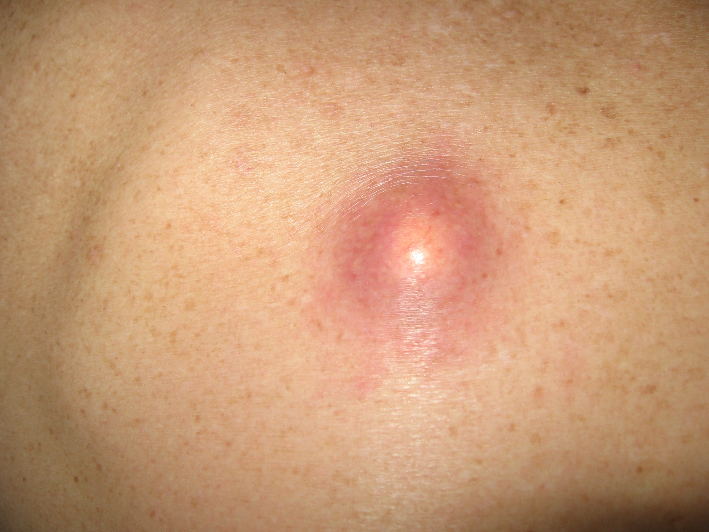
Нагноившаяся атерома

Slide 25
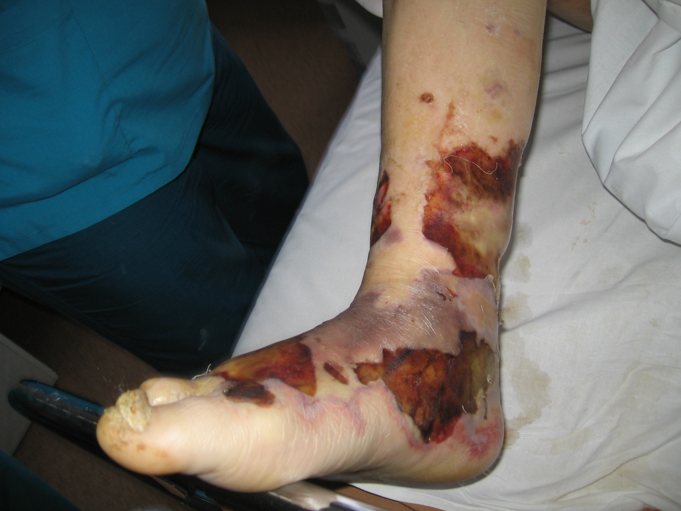
Некротическая форма
рожистого воспаления

Slide 26
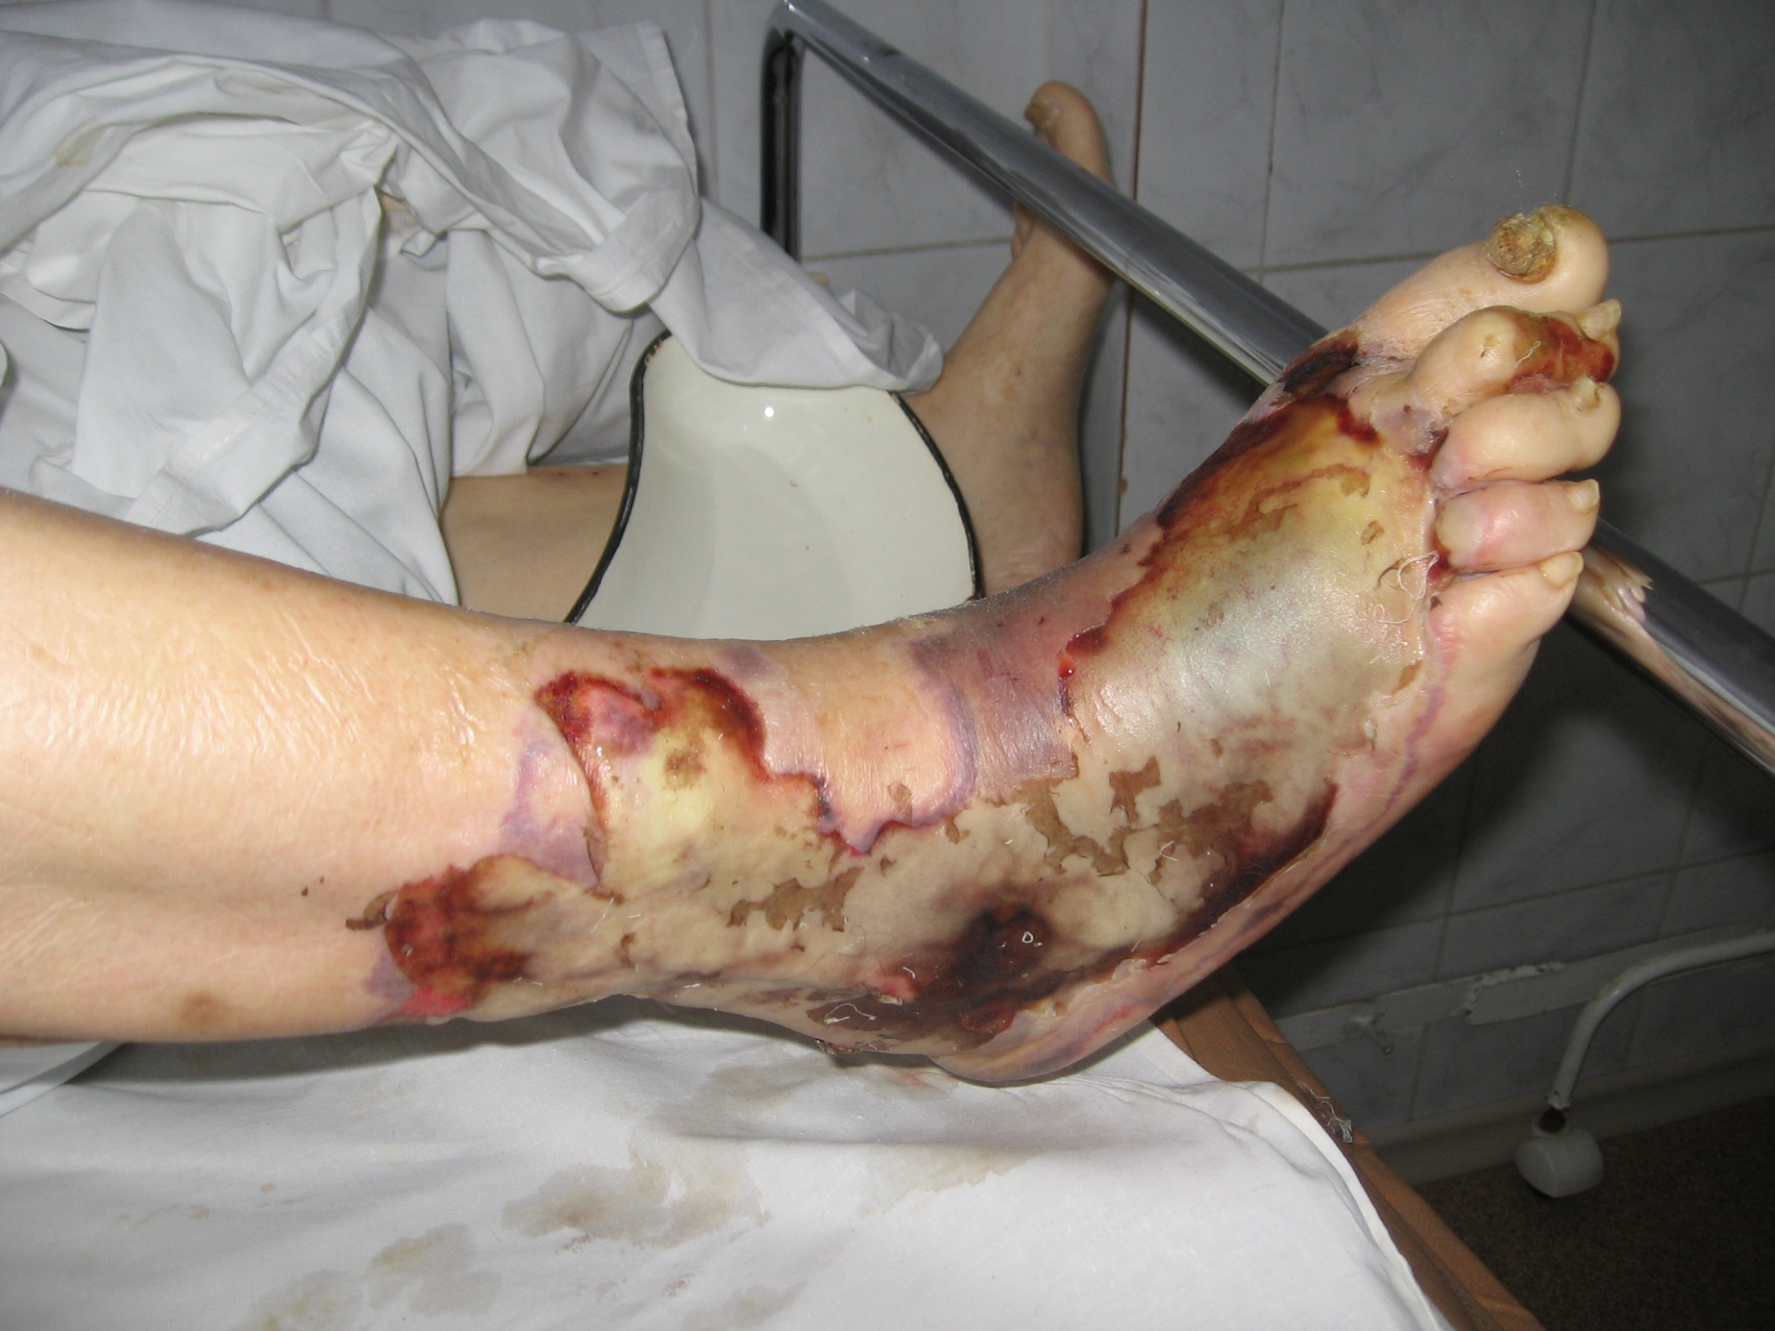
Некротическая форма
рожистого воспаления

Slide 27
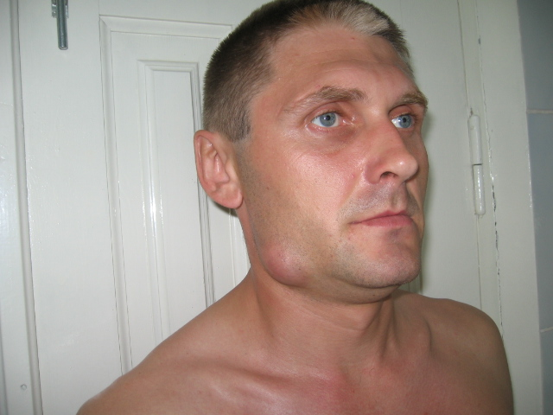
Подчелюстной лимфаденит

Slide 28
Классификация хирургической инфекции мягких тканей (Ahrenholz D.H., 1991)
III уровень – поражение поверхностных фасций
Некротизирующий фасциит
Полимикробная этиология: S. aureus, E. сoli, Pr. mirabilis, Enterobacter, Streptococc, Ps. аеruginosa, неклостридиальные анаэробы
Некроз кожи

Slide 29
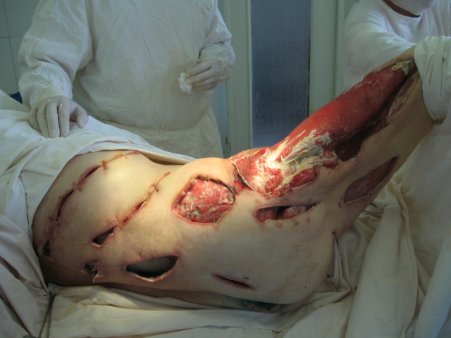
Некротизирующий фасциит

Slide 30
Классификация хирургической инфекции мягких тканей (Ahrenholz D.H., 1991)
IV уровень – поражение мышц и глубоких фасциальных структур
Мионекроз, миозит, пиомиозит
B. fragilis, Clostridium spp, S. pyogenes, S. aureus

Slide 31
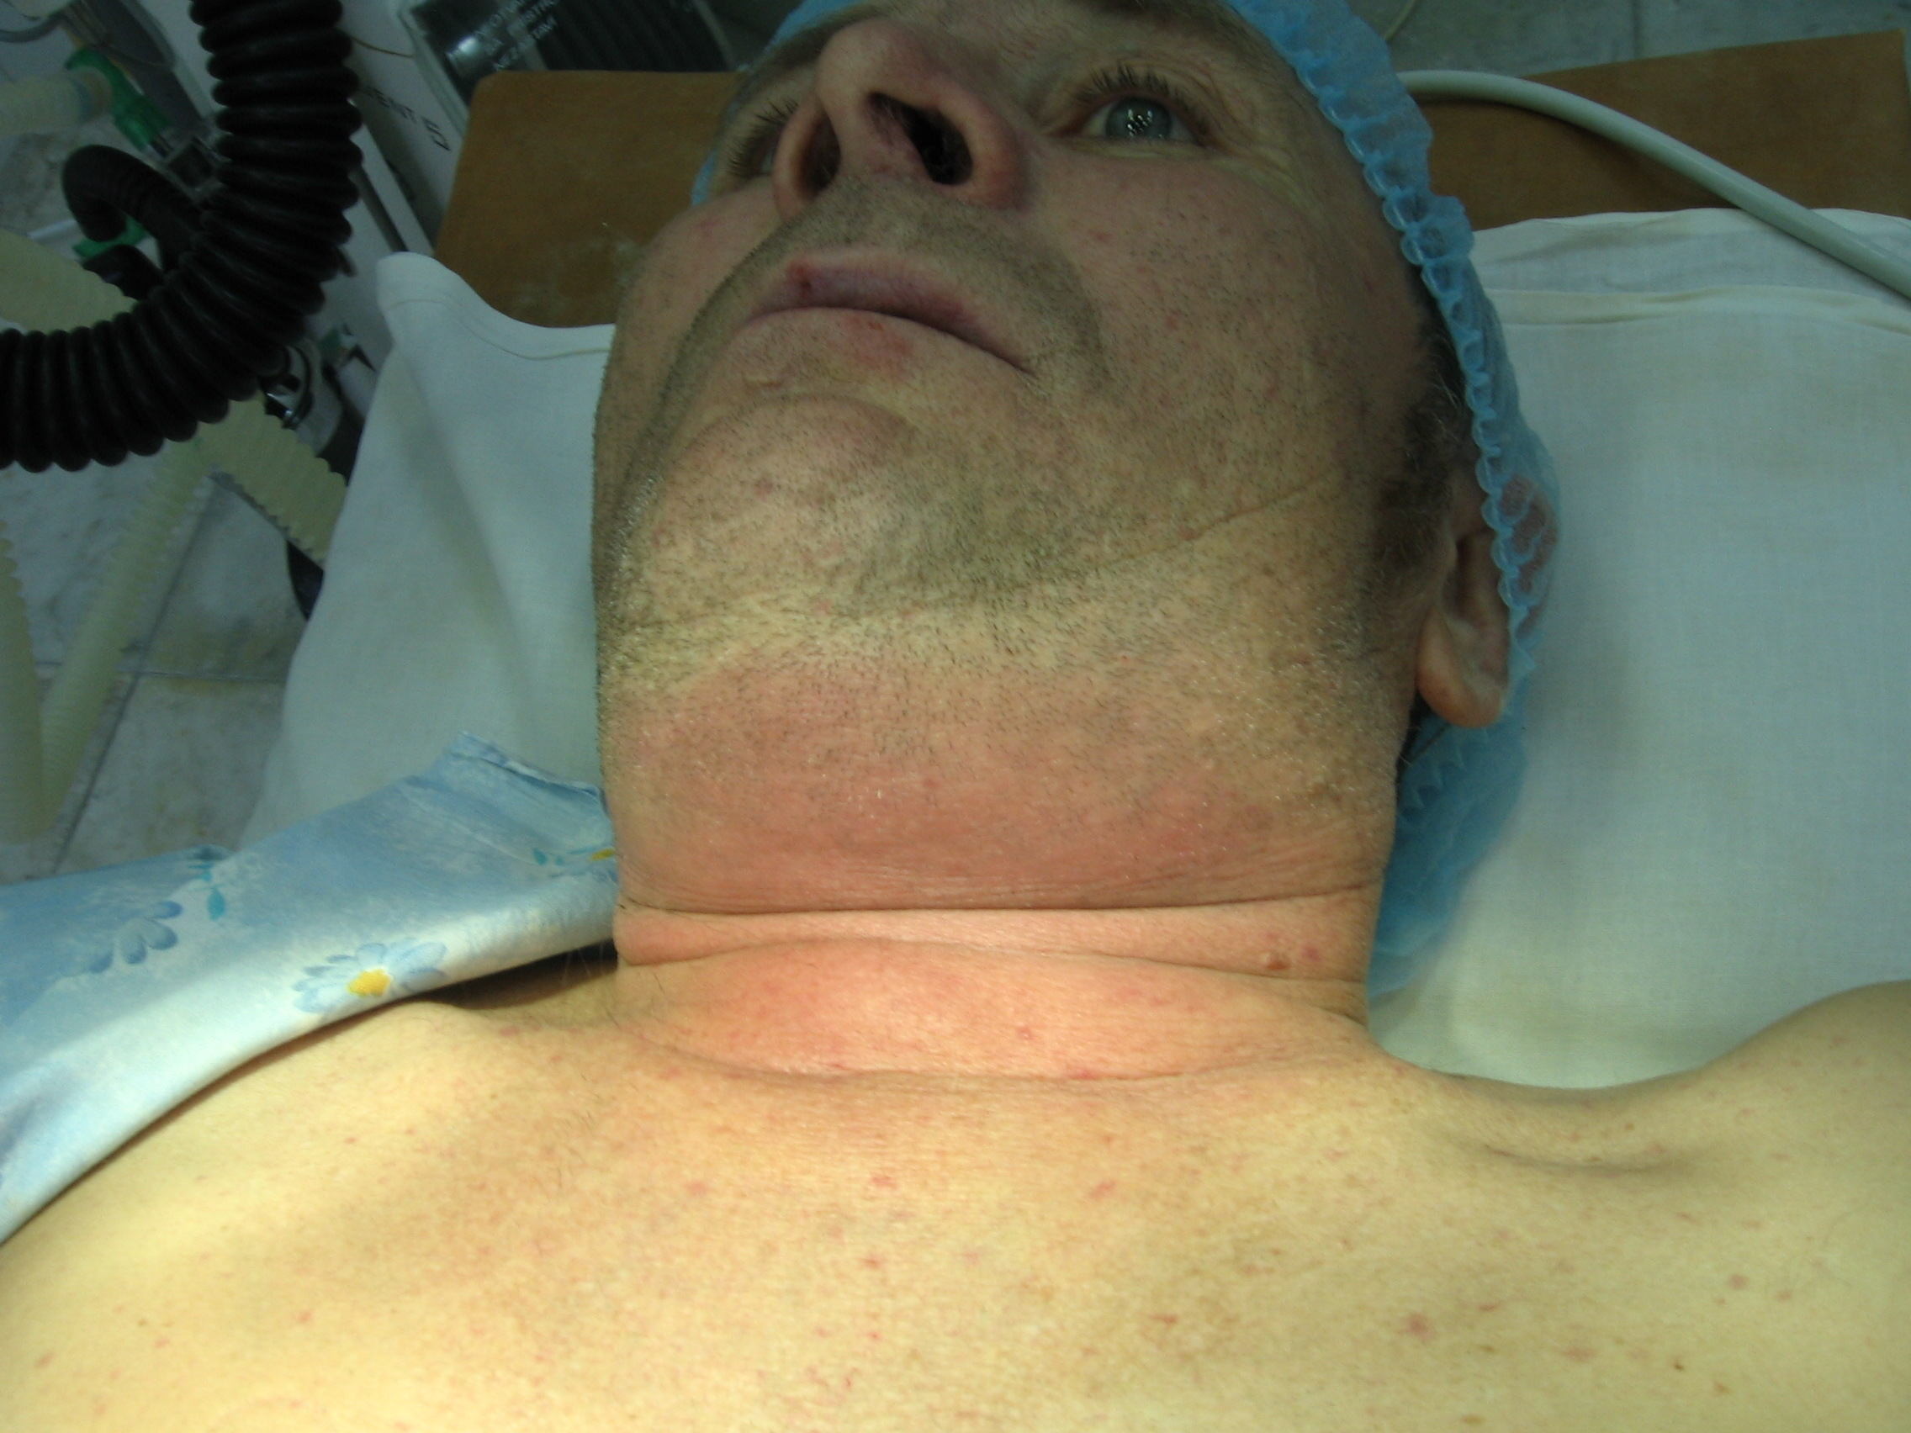
Флегмона шеи, осложненная медиастинитом

Slide 32
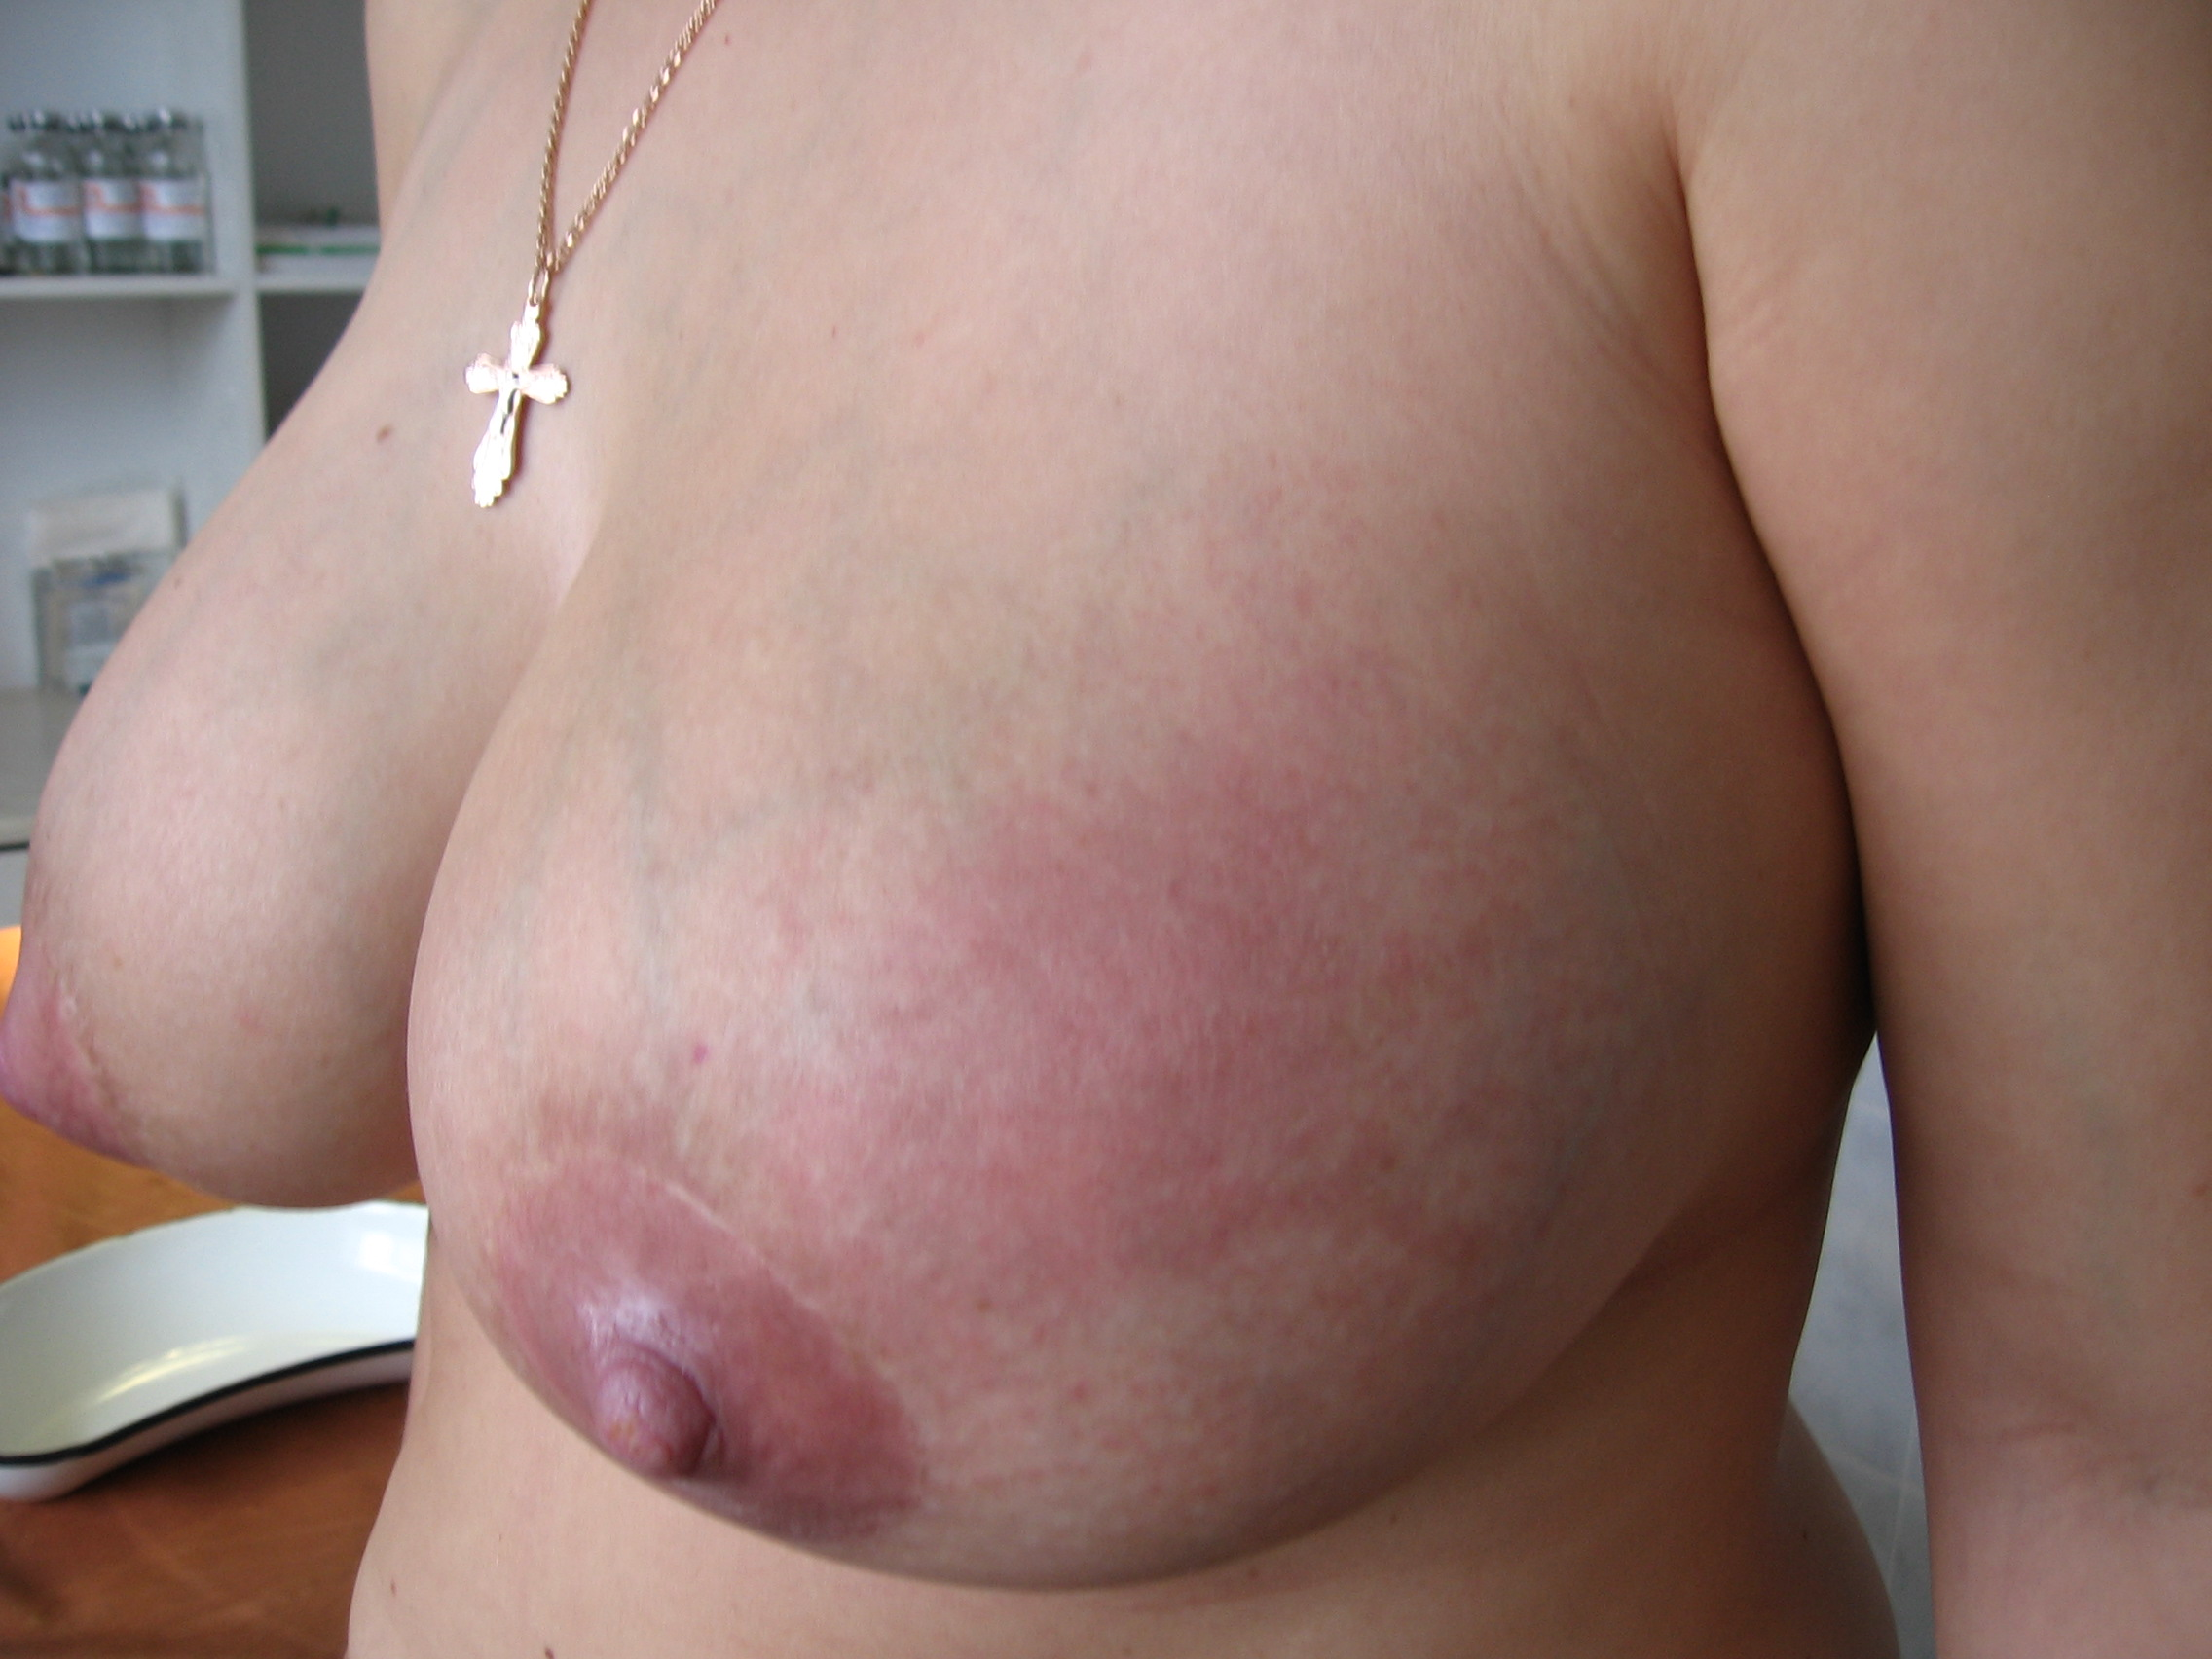
Острый гнойный лактационный
интрамамманый мастит

Slide 33
Особенности стафилококковой инфекции
Угнетение иммунитета (снижение образования антител, снижение фагоцитоза)
Склонность к генерализации
Сенсибилизация
Интоксикация
Некроз тканей
Нейротоксикоз

Slide 34
Особенности анаэробной неклостридиальной инфекции
Трудно идентифицировать
Воспаление вблизи мест их естественного обитания
Разлитое воспаление
Кожа страдает в меньшей степени
При вскрытии зловонный запах
Экссудат жидкий серо-черного цвета с капельками расплавленного жира

Slide 35
Фазы воспалительного процесса
Фаза
воспалительного
инфильтрата
Фаза
гнойного
расплавления
Нет гноя
Есть гной

Slide 36
Фаза воспалительного инфильтрата
Болезненное четко определяемое при пальпации уплотнение тканей за счет скопления серозной жидкости и лейкоцитов в межклеточном пространстве

Slide 37
Фаза гнойного расплавления
Некроз тканей, их распад
Скопление погибших лейкоцитов
Повышение РН среды
Накопление ионов К, ферментов
Расплавление тканей, некроз,
повышение внутритканного давления

Slide 38
Клиника гнойных заболеваний
Местные проявления
Общие проявления
Боль
Отек
Гиперемия
Местное повышение t
Нарушение функции
Инфильтрат
Повышение t тела
Бессонная ночь
Ухудшение аппетита
Изменение ЦНС
Лейкоцитоз
Повышение СОЭ
Появление СРБ

Slide 39
Диагностика гнойных заболеваний
Жалобы
Анамнез
Осмотр
Пальпация
Аускультация
Лабораторные методы
УЗИ
Диагностическая пункция

Slide 40
Клинические проявления в І фазу
Жалобы: умеренно болезненное
опухолевидное образование
Анамнез: появилось 2-3 дня тому
назад, постепенно увеличивается
Осмотр: небольшое выбухание,
легкая гиперемия, умеренный отек,
Пальпация: болезненное уплотнение,
местное повышение температуры

Slide 41
Клинические проявления в І фазу
Общее состояние страдает незначительно: легкое недомогание,
субфебрильная температура
Общий анализ крови: умеренный лейкоцитоз, увеличение СОЭ

Slide 42
Клинические проявления во ІІ фазу
Жалобы: сильные боли в области уплотнения пульсирующего характера, симптом 1-ой бессонной ночи
Анамнез: появилось 5-10 и более дней тому назад, постепенно увеличивается, усиливаются боли,
повысилась температура тела

Slide 43
Клинические проявления во ІІ фазу
Осмотр: выраженная гиперемия, отек, напряжение кожи
Пальпация: резко болезненный инфильтрат с размягчением в центре
симптом флюктуации, местное повышение температуры

Slide 44
Клинические проявления во ІІ фазу
Общее состояние страдает значительно: высокая температура, м.б. изменения со стороны ЦНС, плохой аппетит
Общий анализ крови: лейкоцитоз, увеличение СОЭ, увеличение уровня фибриногена крови, появление СРБ

Slide 45
Принципы лечения гнойных заболеваний
консервативное лечение на I стадии и оперативное во II фазе;
адекватное дренирование гнойника во II фазе;
местное воздействие на возбудителя;
иммобилизация.

Slide 46
Лечение I фазы гнойных заболеваний (консервативное)
Создание покоя
Обкалывание очага воспаления А/Б
Физиотерапевтическое лечение (УВЧ, КВЧ, ультразвук, гелий-неоновый лазер)
Физические факторы
Общее лечение: А/Б, сульфаниламиды, десенсибилизирующие средства

Slide 47
Лечение I I фазы гнойных заболеваний (оперативное)
Открытый (традиционный) способ
Пункционный метод
Активный хирургический метод
Дренажно-промывной метод (ДПС)
Метод ультразвуковой кавитации
Метод гиперборической оксигенации
Использование пульсирующей струи
Общее лечение

Slide 48
Осложнения антибиотикотерапии
грибковое поражение пищевода,
развитие псевдомембранозного колита, диареи, дисбактериоза

Slide 49
Стартовая антибиотикотерапия
Учет локального бактериологического мониторинга
Характер гноя
Локализация гнойного процесса

Slide 50
Целенаправленная антибиотикотерапия
После получения результатов бак посева
Метод газовой хромато-масс-спектрометрии микробных маркеров (жирных кислот) (результат через 2 часа)

Slide 51
Целенаправленная антибиотикотерапия
В тяжелых случаях определяется чувствительность к антибиотикам у 10 чистых культур возбудителя и выбирают а/б к которому чувствительны все клоны

Slide 52
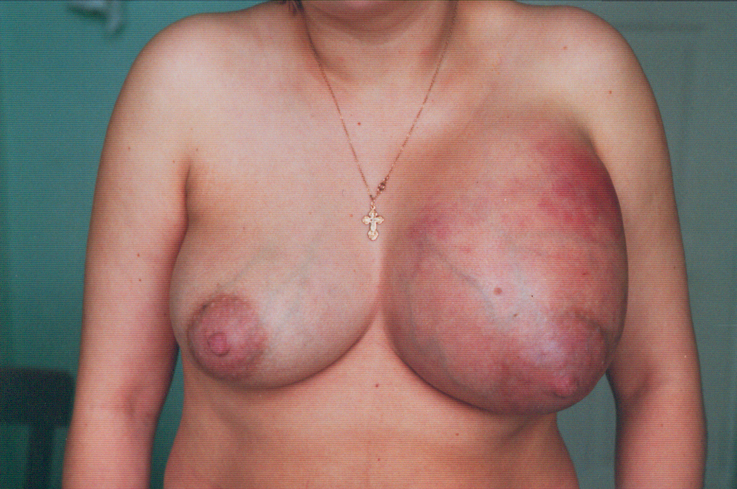
Острый гнойный лактационный
интрамаммарный мастит
До лечения

Slide 53
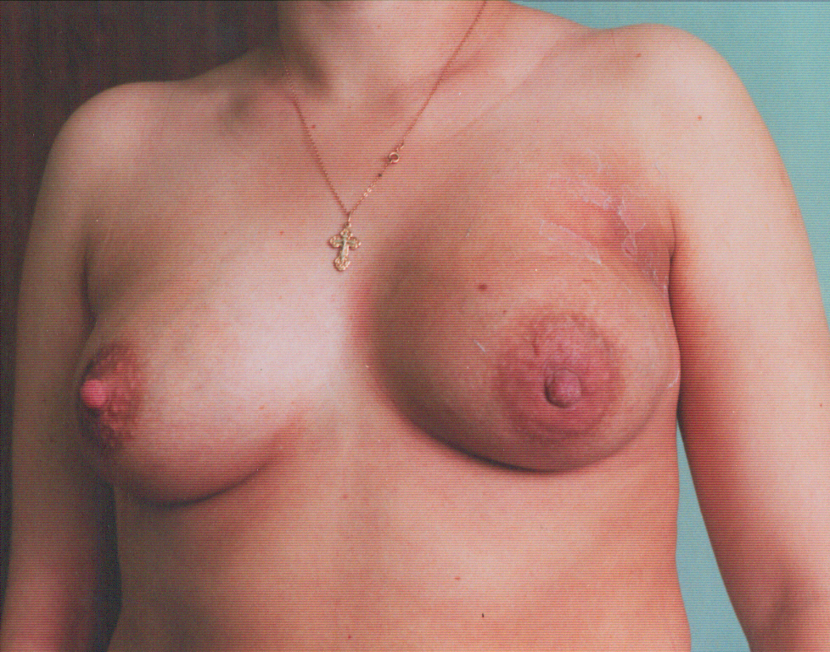
Острый гнойный лактационный
интрамаммарный мастит
Через 7 дней после
пункционного лечения

